Slide 1



Актуальные вопросы содержания контрольных измерительных материалов, изменения в оценивании. История-2019
Бюджетное учреждение Орловской области
«Региональный центр оценки качества образования»
И.В.Гончарова
Председатель региональной предметной комиссии ЕГЭ, д.и.н ., директор ресурсного центра профессиональной работы
ФГБОУ ВО«Орловский государственный университет имени И.С.Тургенева»

Slide 2

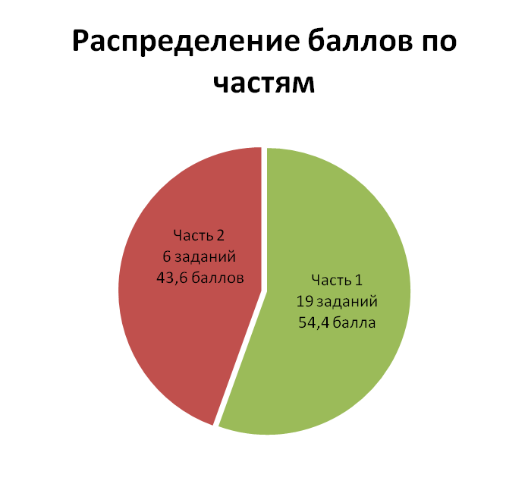
Распределение заданий по частям экзаменационной работы
25 заданий
55 первичных баллов = 100 вторичных баллов
Часть 1
19 заданий
31 максимальный первичный балл
Часть 2
6 заданий
24 максимальный первичный балл
56,4 максимальный вторичный балл
43,6
максимальный вторичный балл

Slide 3

Структура экзамена:
Структура экзамена
Методические рекомендации оценивания заданий 20-22
2 части = 235 минут
Сквозная нумерация: 1, 2, 3…40
Часть 1: 19 вопросов открытого типа
Часть 2: 6(12) заданий с развернутым ответом.
7
32 - порог
16
8
Тайм-менеджмент
Задания части 1 3-7 минут
Задания части 2 5-20 минут
Историческое сочинение 40-80 минут

Slide 4
Система оценивания ЕГЭ
Система оценивания ЕГЭ
№ задания | Содержание | Максимальный балл
1 | VIII – начало XXI в. (ИР, ВИ) | 1
2 | VIII – начало XXI в. | 2
3 | Период ИР (VIII – начало XXI в.) | 2
4 | Период ИР (VIII – начало XXI в.) | 1
5 | VIII – начало XXI в. | 2
6 | VIII – 1914 г. | 2
7 | Период ИР (VIII – начало XXI в.) | 2
8 | 1941–1945 гг. | 2
9 | VIII – начало XXI в. | 2
10 | 1914–2012 гг. | 1
11 | VIII – начало XXI в. (ИР, ВИ) | 3
12 | Период ИР (VIII–начало XXI в.) | 2
№ задания | Содержание | Максимальный балл
13 | (VIII – начало XXI в.) | 1
14 | (VIII – начало XXI в.) | 1
15 | (VIII – начало XXI в.) | 1
16 | (VIII – начало XXI в.) | 2
17 | VIII – начало XXI в. | 2
18 | VIII – начало XXI в. | 1
19 | VIII – начало XXI в. | 1
20 | VIII – начало XXI в. | 2
21 | VIII – начало XXI в. | 2
22 | VIII – начало XXI в. | 2
23 | VIII – начало XXI в. | 3
24 | VIII – начало XXI в. | 4
25 | VIII – начало XXI в. (три периода) | 11

Slide 5

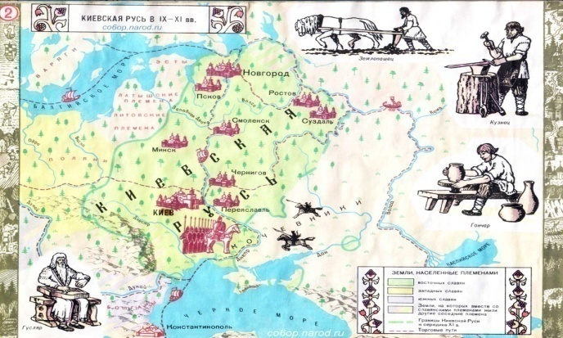
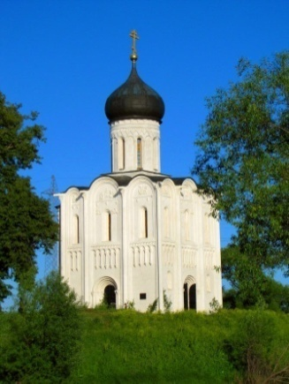
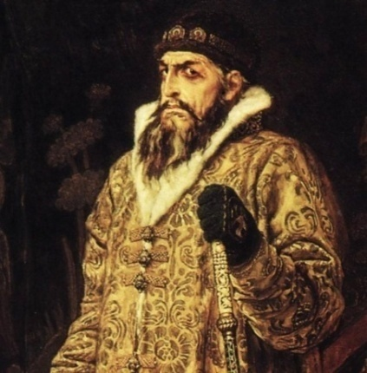
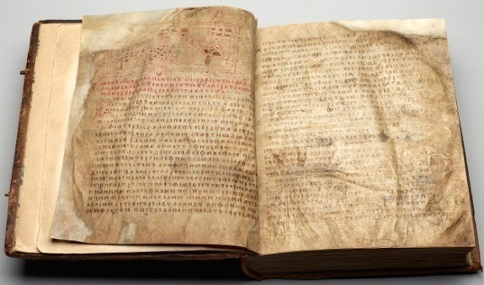
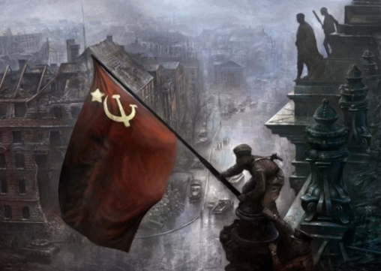
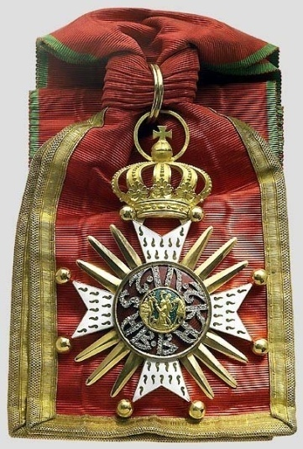
Компетенции ЕГЭ
Знание основных фактов, процессов и явлений, характеризующих целостность отечественной и всемирной истории, периодизации всемирной и отечественной истории
Умение проводить поиск исторической информации в источниках разного типа
Умение осуществлять внешнюю и внутреннюю критику источника (характеризовать авторство источника, время, обстоятельства, цели его создания, степень достоверности)
Умение анализировать историческую информацию, представленную в разных знаковых системах (историческая карта (схема), иллюстрация)
Умение использовать принципы причинно-следственного, структурно-функционального, временнόго и пространственного анализа для изучения исторических процессов и явлений
Умение систематизировать разнообразную историческую информацию на основе своих представлений об общих закономерностях исторического процесса
Умение представлять результы историко-познавательной деятельности в свободной форме с ориентацией на заданные параметры деятельности историческое сочинение)
Умение использовать исторические сведения для аргументации в ходе дискуссии

Slide 6
Методические рекомендации оценивания заданий 20-22
20–22
атрибуция исторического источника,
интерпретация и комментирование информацию источника
применение контекстных исторических знаний
Максимальный балл за каждое из заданий 20–22 – 2 балла
Необходимо прочитать отрывок из исторического источника и выполнить три задания
20 – умение определять авторство источника, время, обстоятельства и цели его создания;
21 – умение проводить поиск исторической информации в историческом источнике;
22 – умение использовать принципы структурно-функционального, временнόго и пространственного анализа при работе с источником (в данном задании предполагается привлечение выпускником контекстных исторических знаний).
WWW.ORCOKO.RU
Notes:
6

Slide 7
Методические рекомендации оценивания заданий 20-22
20–22
Задания 20 –точность приведённых формулировок
степень детализации ответа,
возможности различных формулировок ответа.
Задание 21 - соответствие формулировок, приведённых выпускником, содержанию вопроса.
не предъявляется требование точного переписывания соответствующих фрагментов текста
Задание 22 - проверка контекстных исторических знаний
WWW.ORCOKO.RU
Notes:
7

Slide 8
Методические рекомендации оценивания заданий 20-22
20–22
Прочтите отрывок из исторического источника и кратко ответьте на вопросы 20–22. Ответы предполагают использование информации из источника, а также применение исторических знаний по курсу истории соответствующего периода.
Из послания российского монарха
«Когда же мы Божьей волей с крестоносной хоругвью всего православного христианского воинства ради защиты православных христиан двинулись на Казань, и одержали победу над Казанью, и со всем войском невредимые возвращались восвояси, что могу вспомнить о добре, сделанном нам людьми, которых ты называешь мучениками? А вот что: как пленника, посадив в судно, везли с малым числом людей сквозь безбожную и неверную землю! Если бы рука Всевышнего не защитила меня, смиренного, наверняка бы я жизни лишился.
Когда же вернулись мы в царствующий град Москву, Бог дал нам тогда наследника – сына Дмитрия; когда же, немного времени спустя, я, как бывает с людьми, сильно занемог, то те, кого ты называешь доброжелателями, с попом Сильвестром и вашим начальником Алексеем Адашевым решили, что мы уже в небытии и, забыв наши благодеяния, а того более – души свои и присягу нашему отцу и нам – не искать себе иного государя, кроме наших детей, решили посадить на престол нашего отдалённого родственника князя Владимира, а младенца нашего хотели погубить, подобно Ироду…
Когда же мы по Божью милосердию всё узнали и полностью уразумели и замысел этот рассыпался в прах, поп Сильвестр и Алексей Адашев и после этого не перестали жесточайше притеснять нас и давать злые советы, под разными предлогами изгоняли наших доброжелателей, во всём потакали князю Владимиру, преследовали лютой ненавистью нашу царицу Анастасию и уподобляли её всем нечестивым царицам, а про детей наших и вспомнить не желали.
А после этого собака и давний изменник, князь Семён Ростовский, который был принят нами в Думу не за свои достоинства, а по нашей милости, изменнически выдал наши замыслы литовским послам, пану Станиславу Довой не с товарищами, и поносил перед ними нас, нашу царицу и наших детей…»
WWW.ORCOKO.RU
Notes:
8

Slide 9
Методические рекомендации оценивания заданий 20-22
20
Назовите автора данного документа. Укажите век, в котором он жил. Укажите его бывшего сподвижника, переписка с которым считается выдающимся примером публицистики той эпохи.
Содержание верного ответа и указания по оцениванию (допускаются иные формулировки ответа, не искажающие его смысла) | Баллы
Правильный ответ должен содержать следующие элементы: 1) автор – Иван IV (Иван Грозный); 2) век – шестнадцатый; 3) бывший сподвижник – князь А.М. Курбский
Правильно указаны автор, век, бывший сподвижник | 2
Правильно указаны любые два элемента | 1
Правильно указан один любой элемент. ИЛИ Ответ неправильный | 0
Максимальный балл | 2
Ответ 1.
Комментарий:
Правильный ли ответ? Получается, что автор – Курбский, бывший сподвижник – Иван Грозный. 0 баллов.
Ответ 2.
Комментарий:
То же самое. Кроме того, можно писать века арабскими цифрами. 0 баллов.
WWW.ORCOKO.RU
Notes:
9

Slide 10
Методические рекомендации оценивания заданий 20-22
21
Какие обвинения автор выдвигает в адрес своих приближённых в данном документе? Укажите любые три обвинения.
Содержание верного ответа и указания по оцениванию (допускаются иные формулировки ответа, не искажающие его смысла) | Баллы
Могут быть указаны следующие обвинения: 1) подвергли опасности его жизнь во время возвращения из Казанского похода; 2) отказались присягать сыну автора – царевичу Дмитрию; 3) давали злые советы; 4) под разными предлогами изгоняли доброжелателей монарха; 5) во всем потакали князю Владимиру Старицкому; 6) преследовали лютой ненавистью царицу Анастасию; 7) выдали планы монарха литовским послам. Могут быть указаны другие обвинения
Правильно указаны три обвинения | 2
Правильно указаны два обвинения | 1
Правильно указано одно обвинение. ИЛИ Ответ неправильный | 0
WWW.ORCOKO.RU
Notes:
10

Slide 11
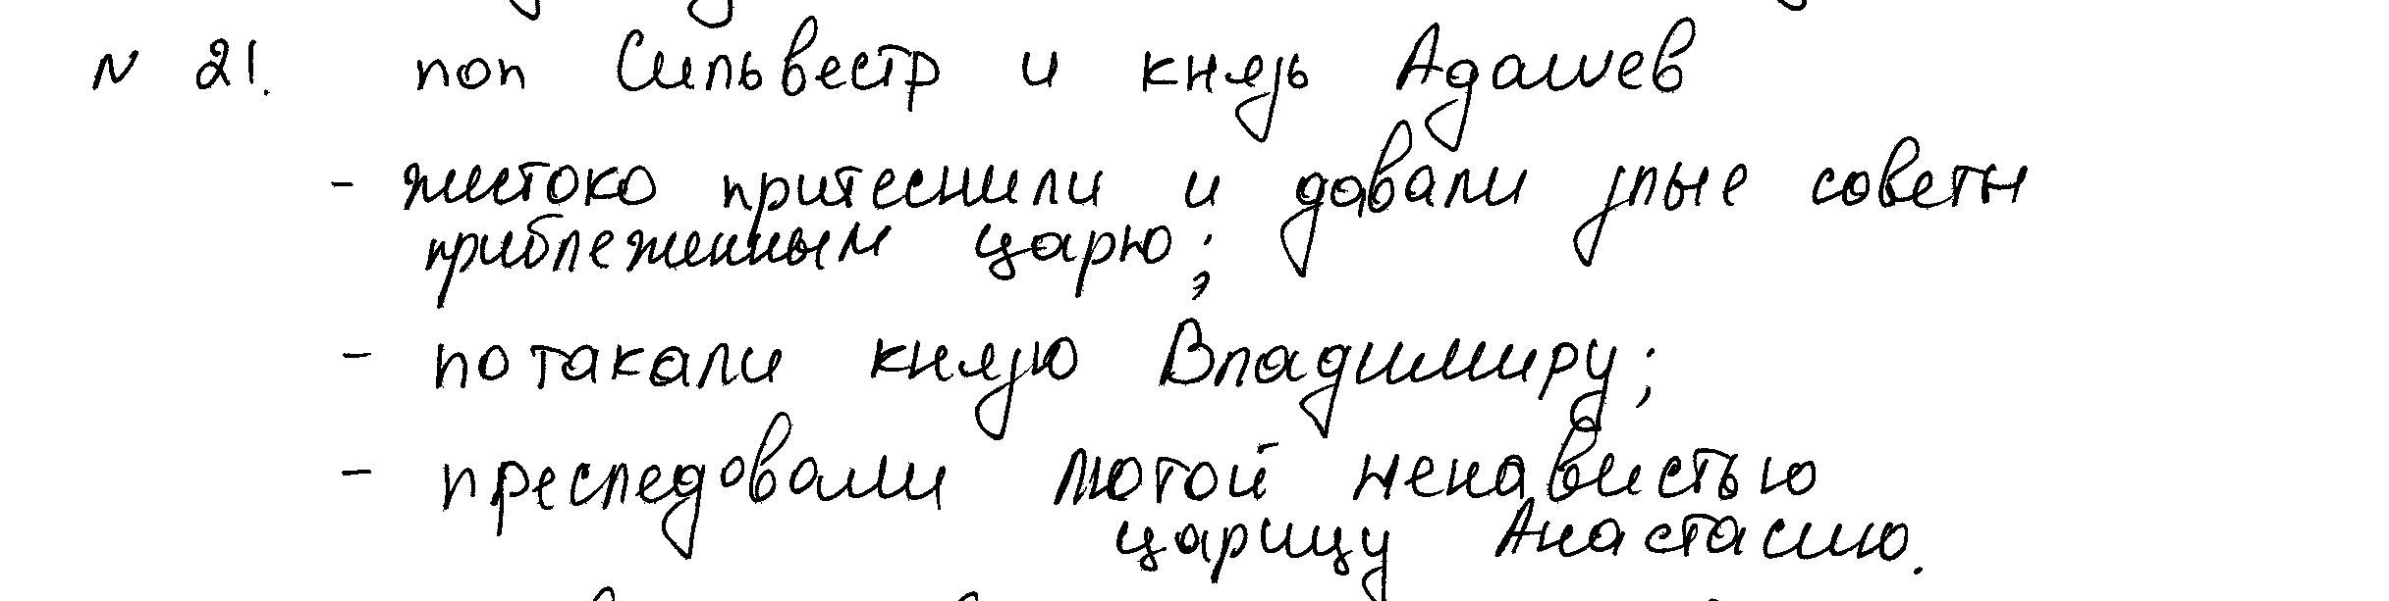
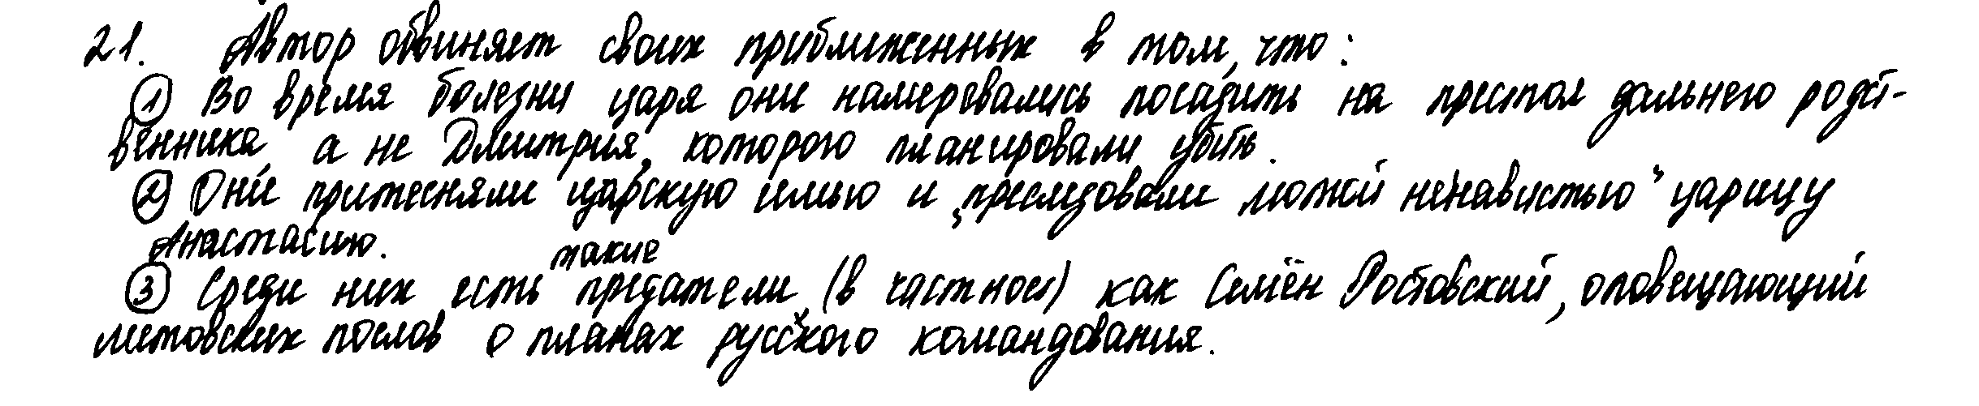
Методические рекомендации оценивания заданий 20-22
Ответ 1.
Комментарий: все верно- 2 балла
Ответ 2.
Комментарий :Все верно. Первое положение сводится к «не хотели присягать Дмитрию»
WWW.ORCOKO.RU
Notes:
11

Slide 12
Методические рекомендации оценивания заданий 20-22
22
Какую продолжительную войну вела Россия в период жизни автора данного документа? Укажите два любых итога данной войны.
Содержание верного ответа и указания по оцениванию (допускаются иные формулировки ответа, не искажающие его смысла) | Баллы
Правильный ответ должен содержать следующие элементы: 1) война – Ливонская война; 2) итоги, например: – прекратил существование Ливонский орден; – Россия была разорена, северо-западные земли обезлюдели; – территория ордена была поделена между Данией, Швецией и Речью Посполитой; – Россия лишилась выхода к Балтийскому морю. (Могут быть указаны другие итоги.)
Правильно названа война, указаны два итога | 2
Правильно названа война, указан один итог | 1
Правильно только названа война. ИЛИ Правильно указаны один-два итога. ИЛИ Ответ неправильный | 0
Максимальный балл | 2
WWW.ORCOKO.RU
Notes:
12

Slide 13
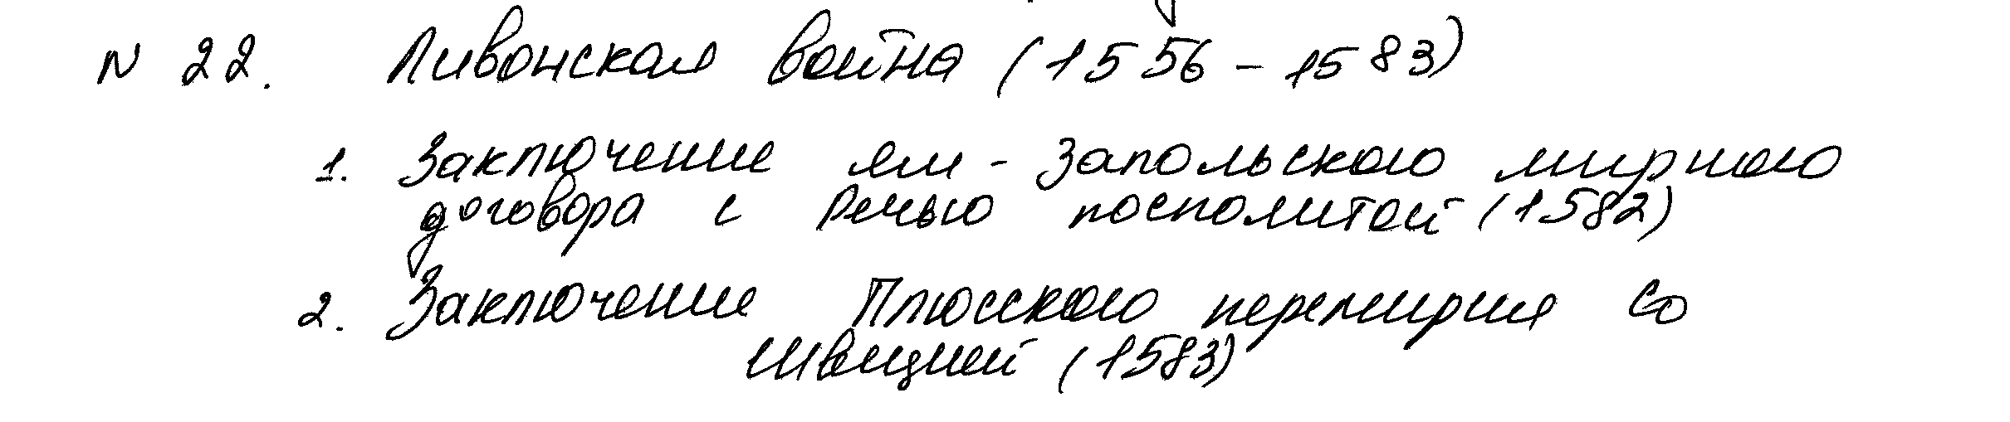
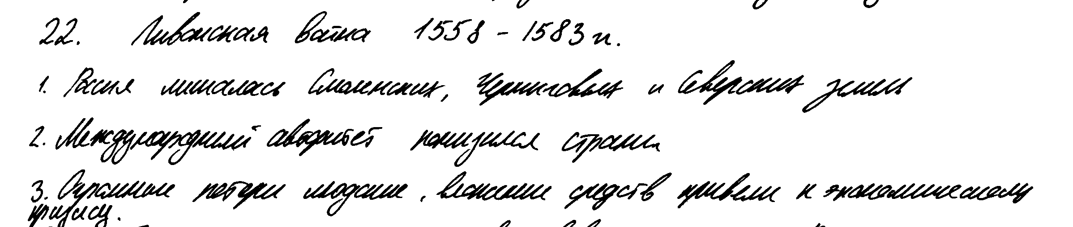
Методические рекомендации оценивания заданий 20-22
Ответ 1.
Комментарий:
Все верно, 2 балла. Заключение мира – это итог войны (для такой формулировки это верно). Ошибка в годе начала войны – не считается, т.к. война названа правильно. Важная проблема: считать указание подписанного мира итогом войны? Какая разница между итогом и результатом? Результат – конечный итог, следствие, завершающее собой какие-нибудь действия, явления, развитие чего-нибудь.
Ответ 2.
Комментарий:
2 балла. Неправильный – первый итог (потеря Смоленских, черниговских земель), остальное – верно.
WWW.ORCOKO.RU
Notes:
13

Slide 14
23
Методические рекомендации оценивания задания 23
Задание 23
Анализ какой-либо исторической проблемы, ситуации.
Привлечение имеющихся знаний по истории
Ответить на поставленные вопросы,
не просто воспроизвести заученную информацию, но активно работать с ней
Максимальный балл за выполнение этого задания – 3 балла.
WWW.ORCOKO.RU
Notes:
14

Slide 15
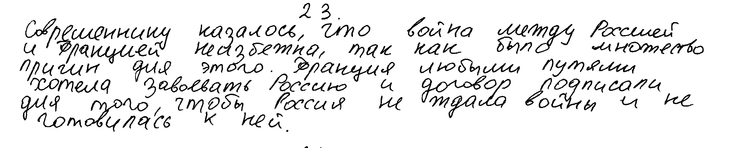
23
Методические рекомендации оценивания задания 23
23. В июне 1807 г. Александр I и Наполеон подписали Тильзитский мирный договор. Один из современников, впоследствии давая оценку этому событию, заявил, что Отечественная война 1812 г. «уже была объявлена договором о мире и союзе в Тильзите». Приведите любые три объяснения данной оценки.
Содержание верного ответа и указания по оцениванию (допускаются иные формулировки ответа, не искажающие его смысла) | Баллы
Могут быть приведены следующие объяснения: 1) Континентальная блокада, к которой вынуждена была присоединиться Россия, разрушала её экономику; 2) создание вблизи российских границ Великого герцогства Варшавского воспринималось Россией как прямая военная угроза; 3) признание завоеваний Наполеона в Европе было унизительным для России; 4) подписав договор, Наполеон не отказался от претензий на мировое господство, а Александр I не смирился с уменьшением влияния России в Европе. Могут быть приведены другие объяснения
Правильно приведены три объяснения | 3
Правильно приведены два объяснения | 2
Правильно приведено одно объяснение | 1
Приведены рассуждения общего характера, не соответствующие требованию задания. ИЛИ Ответ неправильный | 0
Максимальный балл | 3
Ответ 1
WWW.ORCOKO.RU
Указана одна причина, соответствующая тому, что «Наполеон не отказался от претензий на господство». 1 балл
Notes:
15

Slide 16
Методические рекомендации оценивания задания 24
Задание 24
Анализ исторических версий и оценок фактов, процессов с привлечением знаний курса
Представлена одна дискуссионная точка зрения
Необходимо привести два аргумента за и два аргумента против
Недостаточно привести только факты
необходимо сформулировать полноценные аргументы (ф+п+в) (ф+п)
-Как использовать одинаковые факты для аргументов и контраргументов?
Разные положения и выводы
Развернутый ответ
Учитывается качество аргументом и число аргументов
Приветствуется умение видеть историческое с разных позиций
1+ (-) =0
2+ (-) =1
1+ , 1- =2
2+, 2- = 4
WWW.ORCOKO.RU
Notes:
16

Slide 17
Методические рекомендации оценивания задания 24
24
В исторической науке существуют дискуссионные проблемы, по которым высказываются различные, часто противоречивые точки зрения. Ниже приведена одна из спорных точек зрения, существующих в исторической науке.
««Внешняя политика в период руководства СССР Л.И. Брежнева способствовала укреплению международных позиций страны».
Используя исторические знания, приведите два аргумента, которыми можно подтвердить данную точку зрения, и два аргумента, которыми можно опровергнуть её. При изложении аргументов обязательно используйте исторические факты.
Ответ запишите в следующем виде.
Аргументы в подтверждение:
1) …
2) …
Аргументы в опровержение:
1) …
2) …
WWW.ORCOKO.RU
Notes:
17

Slide 18
Методические рекомендации оценивания задания 24
Содержание верного ответа и указания по оцениванию (допускаются иные формулировки ответа, не искажающие его смысла) | Баллы
Правильный ответ должен содержать аргументы: 1) в подтверждение, например: содержание «доктрины Брежнева» определило эффективную стратегию отношений СССР с социалистическими странами, укрепило социалистический лагерь, где СССР играл ключевую роль; разработанная на рубеже 1960–1970-х гг. Программа мира вызвала положительный резонанс в США и странах Западной Европы; в соответствии со своей новой доктриной внешней политики СССР стал одним из инициаторов работы Совещания по безопасности и сотрудничеству в Европе, Заключительный акт которого закрепил политические и территориальные итоги Второй мировой войны, определил принципы взаимоотношений между государствами-участниками; достигнув к концу 1960-х гг. значительного дипломатического и военного потенциала, Советское государство заключило в первой половине 1970-х гг. несколько значимых договоров о сотрудничестве между СССР и странами Западной Европы; в первой половине 1970-х гг. было подписано несколько договоров между СССР и США, направленных на недопущение мировой войны (договор по ПРО, договор ОСВ-1, «Основы взаимоотношений между СССР и США»), что способствовало повышению авторитета СССР в мире; 2) в опровержение, например: заложенный в «доктрине Брежнева» принцип «ограниченного суверенитета» подорвал доверие демократически настроенных граждан социалистических стран по отношению к СССР; принятие Программы мира не привело к прекращению гонки вооружений между СССР и странами НАТО во главе с США; ввод войск Организации Варшавского договора в Чехословакию в 1968 г. вызвал критику со стороны мировой демократической общественности, ударил по международному престижу СССР; ввод войск СССР в Афганистан нарушил баланс внешнеполитических сил, вызвал ответные действия стран Запада, обострил «холодную войну». Могут быть приведены другие аргументы
Максимальный балл | 4
WWW.ORCOKO.RU
Notes:
18

Slide 19
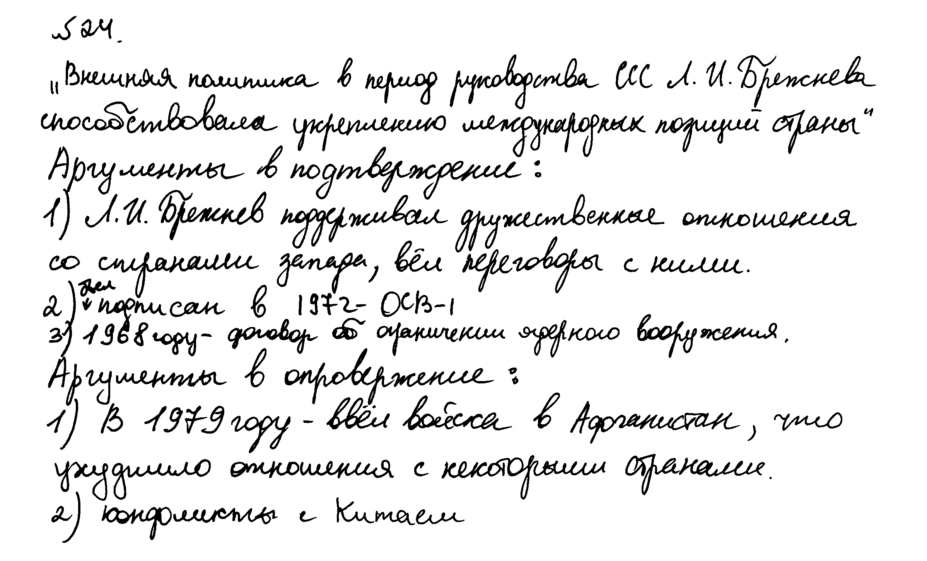
Методические рекомендации оценивания задания 24
Ответ 1
Комментарий: В подтверждение.
Первое положение лишено конкретного содержания.
Остальные положения в подтверждение и в опровержение состоят только из фактов.
0 баллов.
WWW.ORCOKO.RU
Notes:
19

Slide 20
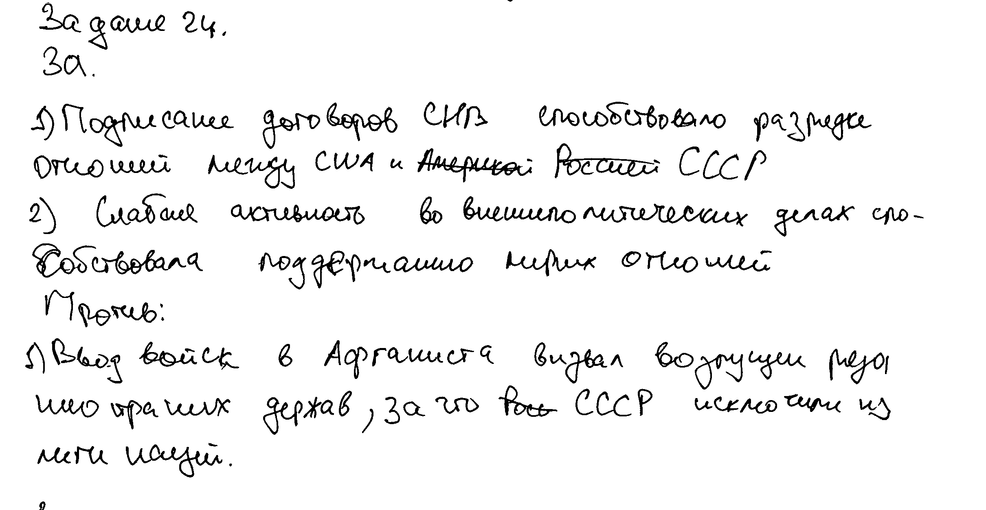
Методические рекомендации оценивания задания 24
Ответ 2
В подтверждение.
1. Договор СНВ-1 был подписан в 1991 г.
2. Суждение весьма спорное (что значит «низкая активность во внешнеполитических делах»). И почему она способствовала поддержанию мирных отношений?
В опровержение.
Нет конкретики (каких держав?). Ошибка: исключили из Лиги Наций.
0 баллов.
Комментарий:
WWW.ORCOKO.RU
Notes:
20

Slide 21
25
Методические рекомендации оценивания задания 25
Критерии оценивания:
К1 (2 балла) не менее двух событий (явлений, процессов),
К2 (2 балла) охарактеризовать роль 2 исторических личностей ;
К3 (2 балла) не менее двух причинно-следственных связей, (возможен выход на нижнюю границу хронологическую границу);
К4 (2 балла) оценку значения данного периода для истории России (выход за верхнюю хронологическую границу, влияние на дальнейшее развитие России);
К5 (1 балл) использовать исторические термины, понятия, относящиеся к данному периоду;
К6 (2 балла) не допускать фактических ошибок;
К 7 (1 балл) связное изложение материала.
!!! ЕСЛИ ИСТОРИЧЕСКИЕ СОБЫТИЯ НЕ УКАЗАНЫ ИЛИ НЕ ОТНОСЯТСЯ К ВЫБРАННОМУ ПЕРИОДУ - 0 БАЛЛОВ (ПО КАЖДОМУ ИЗ КРИТЕРИЕВ К1-К7 ВЫСТАВЛЯЕТСЯ 0 БАЛЛОВ).
WWW.ORCOKO.RU
Notes:
21

Slide 22
Методические рекомендации оценивания задания 25
По критерию К-1 баллы выставляются за указание тех событий, которые относятся к рассматриваемому историческому периоду.
По критерию К2 необходимо назвать две исторические личности и охарактеризовать роль этих личностей в событиях (явлениях, процессах) данного периода истории России.
!!! КОНКРЕТНЫЕ ДЕЙСТВИЯ.
«Дмитрий Донской сумел объединить для участия в сражении русских князей, заручился поддержкой церкви, что придало уверенность русским воинам, проявил полководческий талант, выбрав выгодное для русской армии, с точки зрения ландшафта, место сражения и использовав засадный полк, который вступил в бой со свежими силами и переломил ход битвы».
Не оцениваются:
- Общие формулировки («внёс значительный вклад в ...», «сыграл решающую роль в...»
- подмена роли личности указанием занимаемой должности (“А.С. Меншиков стал первым генерал- губернатором Санкт-Петербурга”), титула и т.п. характеристика деятельности исторической личности в процессах, не связанных напрямую с событиями, которым посвящено историческое сочинение
-биологические процессы (“Н.К.Нарышкина родила Петра Первого”)
-действия, которые не требовали осмысленных волевых усилий (“Николай Второй вступил на престол в 1894г.”)
!!! ПРИ РАСКРЫТИИ РОЛИ ЛИЧНОСТИ НЕОБХОДИМО ИСПОЛЬЗОВАТЬ ПРИЧИННО-СЛЕДСТВЕННЫЕ СВЯЗИ.
WWW.ORCOKO.RU
Notes:
22

Slide 23
Методические рекомендации оценивания задания 25
По критерию К3 необходимо указать другие две причинно-следственные связи (предпосылки).
Например, влияние идей эпохи Просвещения не было прямой причиной восстания декабристов на Сенатской площади, это, скорее, его предпосылка (т.е. условие, повлиявшее на начало данного события).
!!!ПРИЧИНЫ МОГУТ ВЫХОДИТЬ ЗА «НИЖНЮЮ» ГРАНИЦУ ПЕРИОДА (В ПЕРИОДЕ 1801-1825 НИЖНЯЯ ГРАНИЦА - 1801 Г).
По критерию К4 надо дать оценку значения периода (или его отдельных событий!) для истории России с опорой на исторические факты и (или) мнения историков
!!!ОЦЕНКА ЗНАЧИМОСТИ ДАННОГО ПЕРИОДА ВСЕГДА ВЫХОДИТ ЗА РАМКИ ДАННОГО ПЕРИОДА ИСТОРИИ (ВЕРХНЮЮ ГРАНИЦУ)
Например, при оценке периода 1565-1572 гг. можно указать, что “удар по боярской аристократии способствовал усилению царской власти, но в то же время опричнина стала одним из факторов, вызвавших структурный кризис в Российском государстве, который, в свою очередь, привёл страну к Смуте”.
!!! ЕСЛИ за К1-К4 меньше 4 БАЛЛОВ, БАЛЛЫ ЗА КРИТЕРИИ К6-К7 НЕ ВЫСТАВЛЯЮТСЯ).
По критерию К5 корректно используем в историческом сочинении один исторический термин.
По критерию К6 выставляются 2 балла при отсутствии фактических ошибок и исторических неточностей
По критерию К7 один балл выставляется, если ответ представлен в виде последовательного, связного изложения материала.
WWW.ORCOKO.RU
Notes:
23

Slide 24
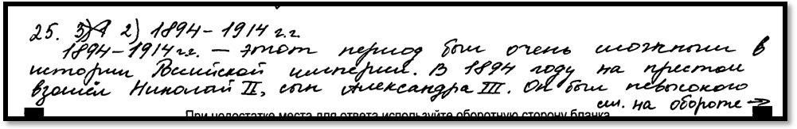
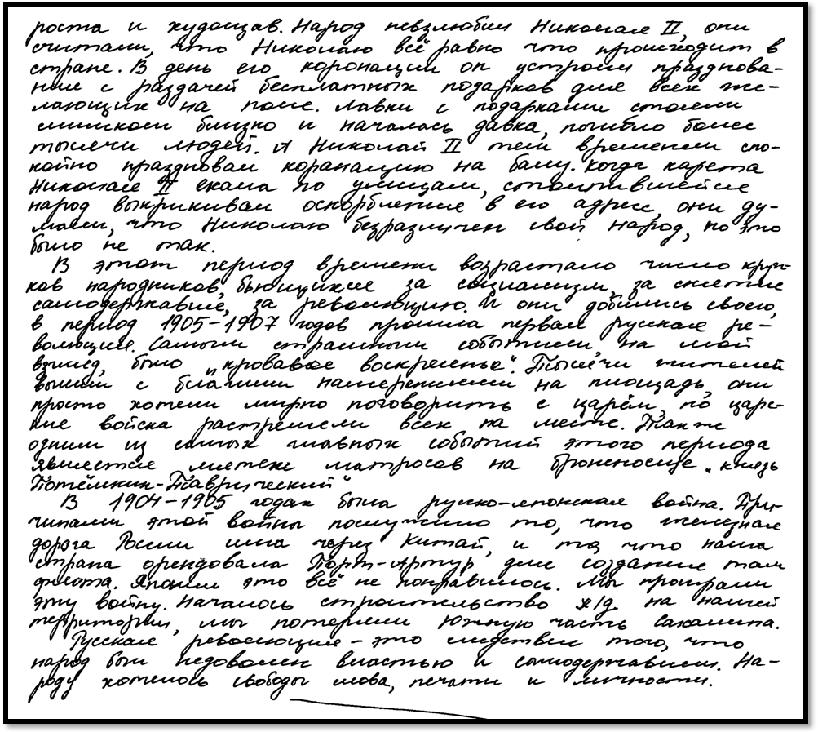
Методические рекомендации оценивания задания 25
Ответ 1. октябрь 1894г. – июль 1914 г.
Комментарий:
К1 | Правильно указано необходимое количество событий (явлений, процессов). 2 балла.
К2 | Назван Николай II. Указано конкретное действие Николая II («тем временем спокойно праздновал коронацию на балу»), которое способствовало складыванию о нём в народе негативного мнения (это явление названо в сочинении). 1 балл.
К3 | Указаны причинно-следственные связи: между проникновением России в Маньчжурию, арендой Порт-Артура и началом русско-японской войны, между поражением России в русско-японской войны и началом строительства железной дороги в обход Маньчжурии, а также между поражением России в русско-японской войны и потерей Россией Южной части Сахалина. 2 балла
К4 | Влияние событий (явлений, процессов) данного периода на дальнейшую историю России не указано. 0 баллов.
К5 | Корректно использованы термины, например, «революция». 1 балл.
К6 | Допущены фактические ошибки, например: «в это время возрастало число кружков народников, бьющихся за социализм», «они просто хотели мирно поговорить с царём». 0 баллов.
К7 | Ответ дан в форме последовательного, связного изложения материала. 1 балл.
WWW.ORCOKO.RU
Notes:
24

Slide 25
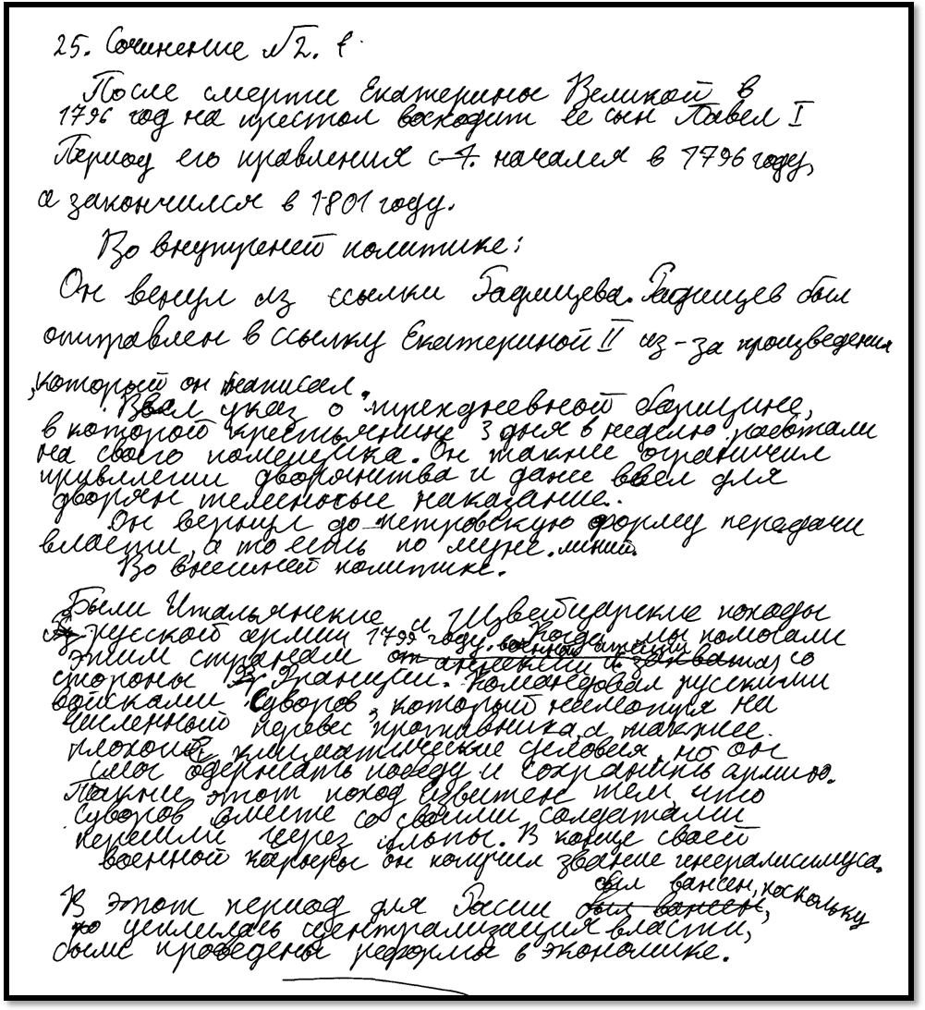
Методические рекомендации оценивания задания 25
Ответ 2. ноябрь 1796 г.– март 1801 г.
Комментарий:
К1 | Правильно указано необходимое количество событий (явлений, процессов). 2 балла.
К2 | В сочинении упомянуты Павел I, Екатерина II, А.Н. Радищев, А.В. Суворов. Названы конкретные действия Павла I, однако не указано на ход или результаты каких событий (процессов, явлений) оказали влияния эти действия. Конкретных действий А.В. Суворова в сочинении не указано. 0 баллов.
К3 | Причинно-следственные связи не указаны. 0 баллов.
К4 | Влияние событий (явлений, процессов) данного периода на дальнейшую историю России не указано. 0 баллов
К5 | Корректно использованы термины, например, «внешняя политика», «звание генералиссимуса». 1 балл.
К6 | По данному критерию выставляется 0 баллов, так как по критериям К1 - К4 выставлено менее 4 баллов.
К7 | По данному критерию выставляется 0 баллов, так как по критериям К1 - К4 выставлено менее 4 баллов.
WWW.ORCOKO.RU
Notes:
25

Slide 26
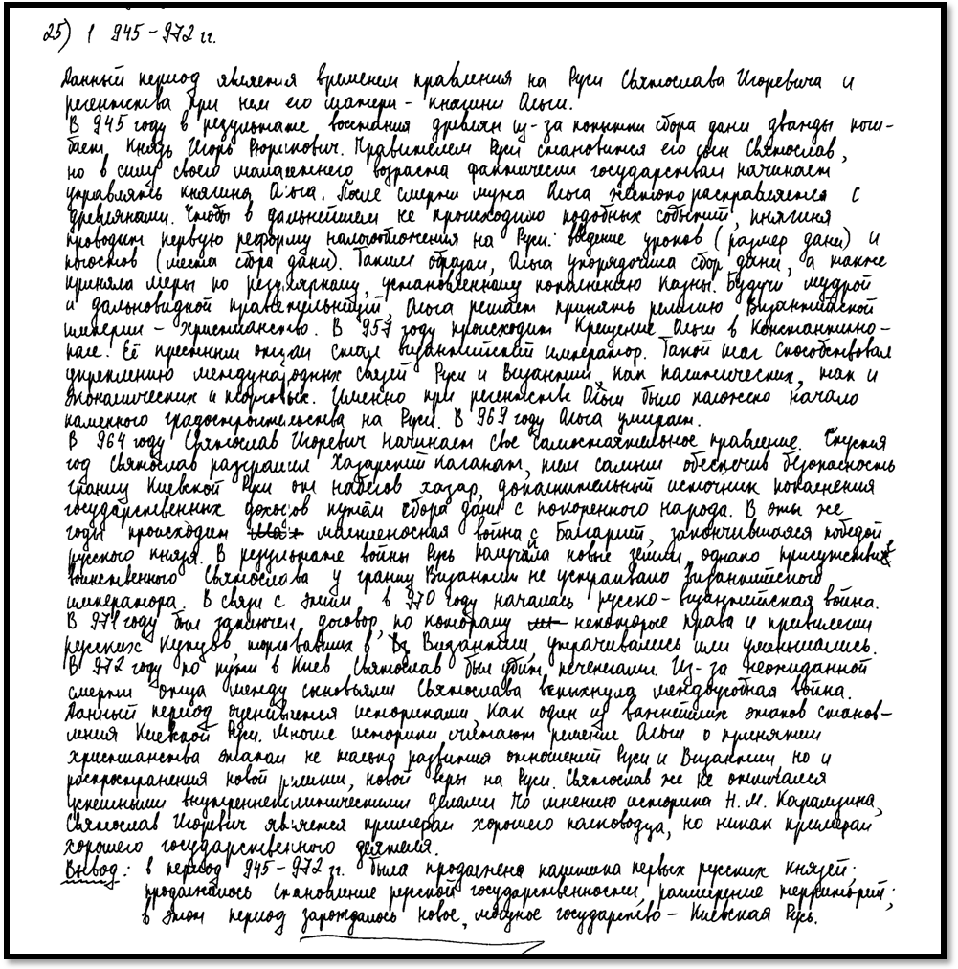
Ответ 3. 945 – 972 гг.
Комментарий:
К1 | Правильно указано необходимое количество событий (явлений, процессов). 2 балла.
К2 | В сочинении названы Игорь Рюрикович, Святослав Игоревич и княгиня Ольга. Указаны конкретные действия княгини Ольги: установление уроков и погостов, крещение. События (явления, процессы) на ход и результаты которых оказали влияние эти действия, тоже указаны – проведение реформы налогообложения и распространение христианства. Конкретные действия князей Святослава и Игоря не указаны. 1 балл.
К3 | Правильно указаны причинно-следственные связи, например: между крещением Ольги и укреплением связей между Русью и Византией, между приближением России к византийским границам и началом русско-византийской войны. 2 балла.
К4 | Влияние событий (явлений, процессов) данного периода на дальнейшую историю России не указано. 0 баллов.
К5 | Корректно использованы термины, например, «уроки» и «погосты». 1 балл.
К6 | Допущена ошибка: нет сведений о том, что хазары платили дань Святославу. 0 балл.
К7 | Ответ дан в форме последовательного, связного изложения материала. 1 балл.
WWW.ORCOKO.RU
Notes:
26

Slide 27
СПАСИБО!
Методические рекомендации оценивания задания 25
WWW.ORCOKO.RU
Notes:
27

